Slide 1

Інформаційне повідомлення
щодо Наказу МОН України від 23.09.2019 № 1220
“Про опублікування результатів дисертацій на здобуття наукових ступенів доктора і кандидата наук”
(Засідання Ректорату Харківського національного університету
імені В.Н. Каразіна 11.11.2019 р.)

Slide 2
Нормативні документи
Наказ МОН України від 23.09.2019 р. № 1220
“Про опублікування результатів дисертацій на здобуття наукових ступенів доктора і кандидата наук”
Наказ МОН України від 17.10.2012 р. № 1112
“Про опублікування результатів дисертацій на здобуття наукових ступенів доктора і кандидата наук” (втратив чинність 22.10.2019 р.)
Лист МОН України від 30.10.2019 р. № 1/11-9518 “Щодо застосування Наказу МОН України від 23.09.2019 року № 1220 “Про опублікування результатів дисертацій на здобуття наукових ступенів доктора і кандидата наук”

Slide 3
ЗДОБУВАЧІ НАУКОВОГО СТУПЕНЯ
КАНДИДАТА НАУК ТА СТУПЕНЯ PhD
Аспірантура (прикріплення) розпочалася
До 06 вересня
2014 року
З
06 вересня
2014 року
З 01 вересня
2016 року
Наказ МОН
від 17.10.2012 р.
№ 1112
Наказ МОН
від 23.09.2019 р.
№ 1220
Постанова КМУ від 06.03.2019р.
№ 167
5 статей:
4 (МОН) + 1 (зарубіжна/
наукометрична)
3 статті
(МОН, зарубіжні)
1 (Q1-Q3) як 2 публ.
З 01.09.2020р.
2(МОН) + 1(ЕС/ОЕСР)
3 статті
2(МОН) + 1(ЕС/ОЕСР)
1 (Q1-Q3) як 2 публ.

Slide 4
ЗАХИСТ ДИСЕРТАЦІЇ НА ЗДОБУТТЯ НАУКОВОГО СТУПЕНЯ КАНДИДАТА НАУК
Здобувач наукового ступеня кандидата наук може захищати дисертацію у формі:
рукопису (дисертації);
монографії.

Slide 5
ЗДОБУВАЧІ НАУКОВОГО СТУПЕНЯ
ДОКТОРА НАУК
Докторантура (прикріплення) розпочалася
До
06 вересня
2014 року
З
06 вересня
2014 року
З 01 вересня
2016 року
Наказ МОН
від 17.10.2012 р.
№ 1112
Наказ МОН
від 23.09.2019 р.
№ 1220
Наказ МОН
від 23.09.2019р.
№ 1220
20 статей:
16 (МОН) + 4 (зарубіжні/
наукометричні)
20 статей:
(МОН, зарубіжні)
1 (Q1-Q2) як 3 публ.
1 (Q3) як 2 публ.
або 10 статей (Q1-Q2)
20 статей:
(МОН, зарубіжні)
1 (Q1-Q2) як 3 публ.
1 (Q3) як 2 публ.
або 10 статей (Q1-Q2)
5

Slide 6
ЗАХИСТ ДИСЕРТАЦІЇ НА ЗДОБУТТЯ НАУКОВОГО СТУПЕНЯ ДОКТОРА НАУК
Здобувач наукового ступеня доктора наук може захищати дисертацію у формі:
рукопису (дисертації);
монографії;
наукової доповіді.

Slide 7
ЗАХИСТ ДИСЕРТАЦІЇ ДОКТОРА НАУК
ЗАХИСТ ДИСЕРТАЦІЇ НА ЗДОБУТТЯ НАУКОВОГО СТУПЕНЯ ДОКТОРА НАУК
Якщо здобувач має не менше ніж 10 публікацій
у виданнях, віднесених до Q1 і Q2,
захист може відбуватися у формі
наукової доповіді.
Важливо! Чітко вказати особистий внесок здобувача в кожну із публікацій!
Під науковою доповіддю розуміють дисертацію оформлену відповідно до Розділу ІІ Вимог до оформлення дисертації.
(Наказ МОН від 12.01.2017 року № 40).
Розділами дисертації є публікації здобувача.

Slide 8
КВАРТИЛІ ЖУРНАЛІВ
Квартиль (четверть) Q – це категорія наукових журналів, яку визначають бібліометричні показники, що відображають рівень цитованості, тобто затребуваність журналу науковим товариством.
Журнали ранжуються за зменшенням
імпакт-фактора (IF).
IF(2018) = ___________________________________
Кількість статей, опублікованих
у даному журналі
в 2016 і 2017 роках
Кількість цитувань в інших журналах
(протягом 2018 року) статей,
опублікованих у даному журналі
у 2016 і 2017 роках

Slide 9
КВАРТИЛІ ЖУРНАЛІВ
Journal Citation Reports (JCR) — для БД Web of Science (індексує близько 12 500 журналів);
SCIMago Journal Rank (SJR) — для БД Scopus
(індексує приблизно 21 000 журналів).
Одержаний список поділяється на 4 рівні частини.
У результаті ранжування кожен журнал попадає в один з чотирьох квартилів: від Q1 (найвищий, містить найавторитетніші журнали) до Q4 (найнижчий).
100 % 25 % 50 % 75 % min %
IF (max) IF (min)
Q1 | Q2 | Q3 | Q4

Slide 10
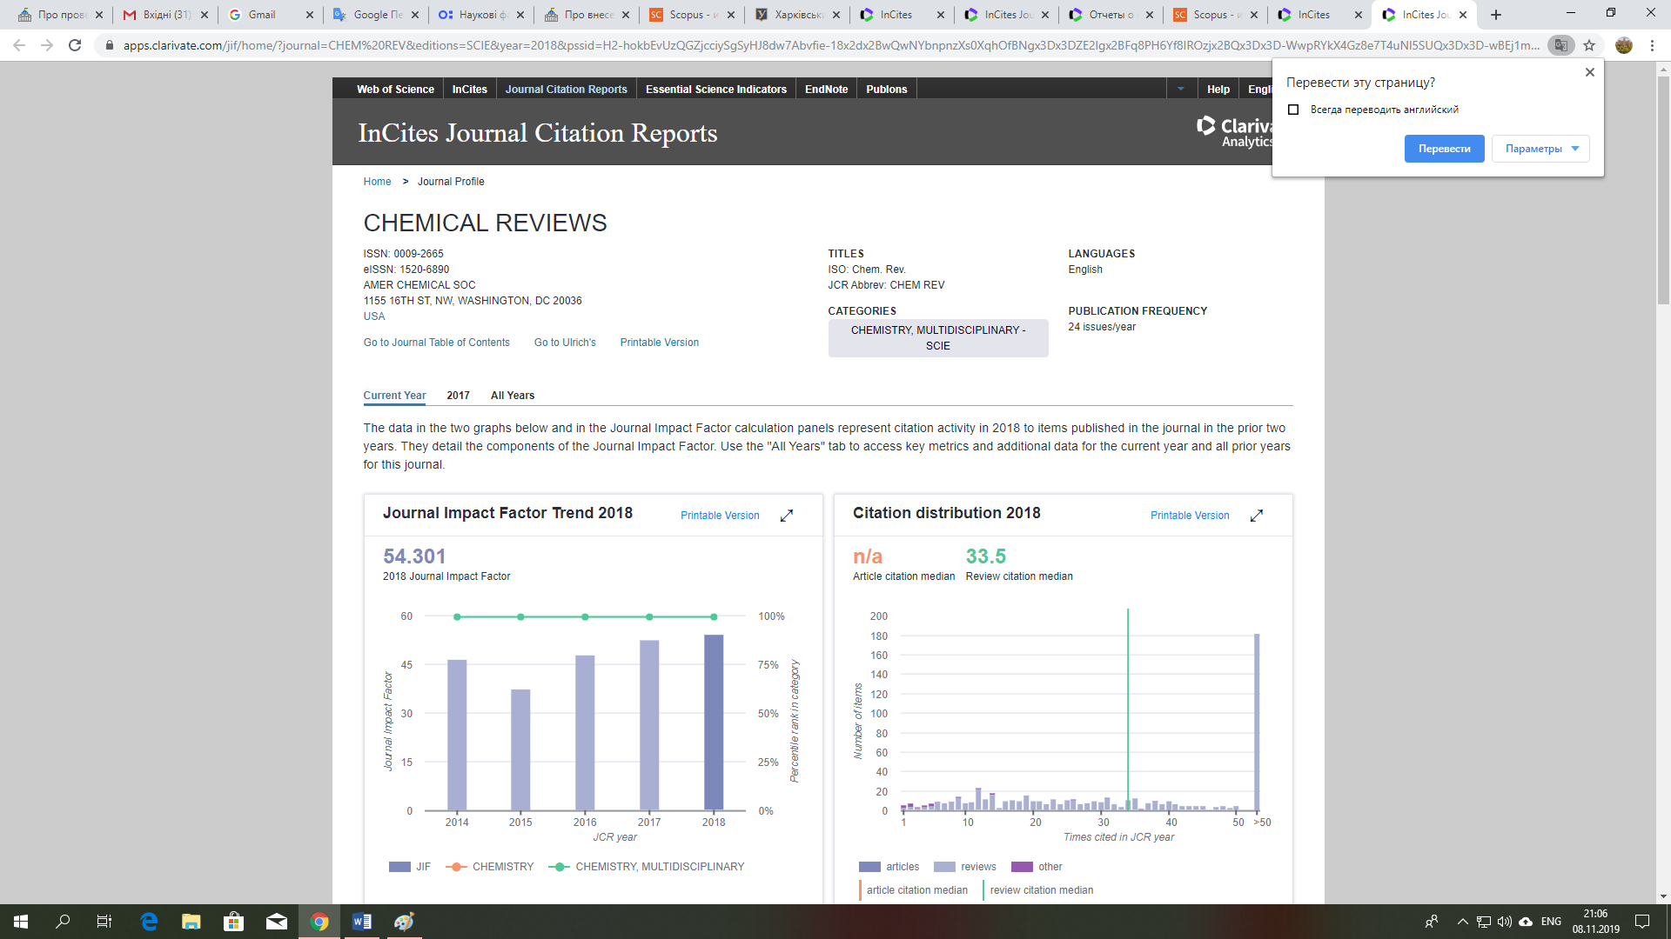
КВАРТИЛІ ЖУРНАЛІВ
В БД WoS

Slide 11
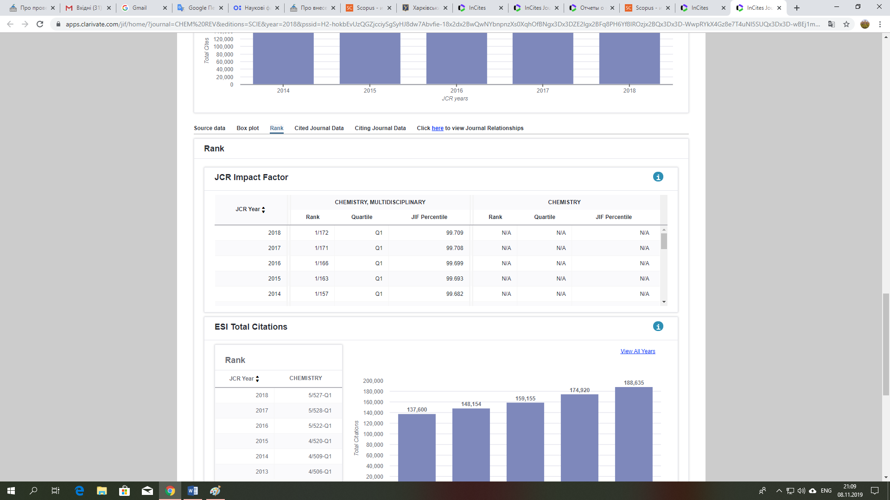
КВАРТИЛІ ЖУРНАЛІВ
В БД WoS

Slide 12
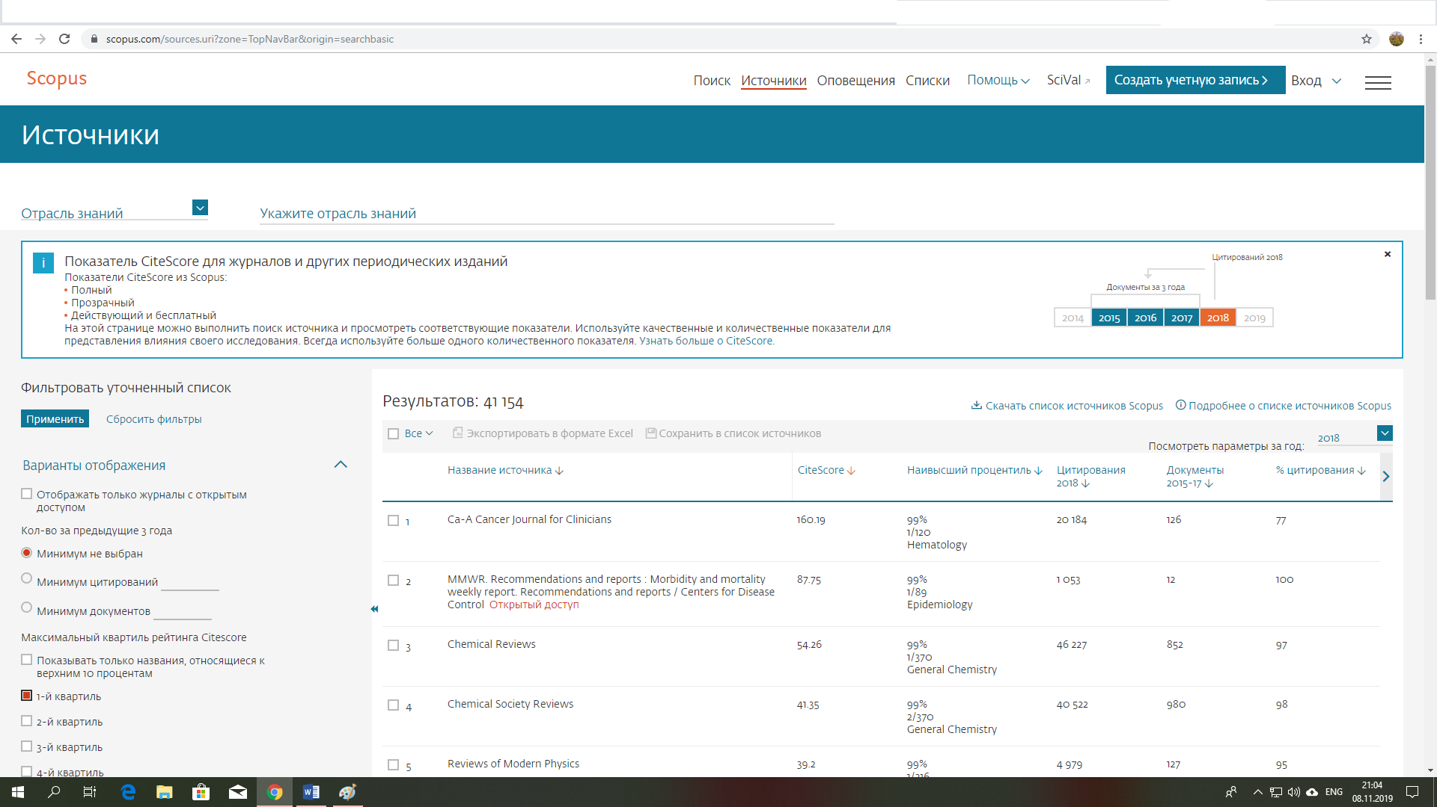
КВАРТИЛІ ЖУРНАЛІВ
В БД Scopus
99%

Slide 13
ПУНКТИ НАКАЗУ, ЯКІ ЩЕ НЕ Є ЧИННИМИ
не менше ніж три статті, а з 01 вересня 2022 року не менше ніж п’ять статей з наукового напряму, за яким підготовлено дисертацію здобувача, опублікованих щонайменше у двох різних періодичних виданнях, включених до категорії «А» Переліку наукових фахових видань України, або у закордонних виданнях, проіндексованих у базах даних Web of Science Core Collection та/або Scopus (з 01 вересня 2021 року)
(абзац четвертий підпункту 1 пункту 2 (на здобуття наукового ступеня доктора наук));

Slide 14
ПУНКТИ НАКАЗУ, ЯКІ ЩЕ НЕ Є ЧИННИМИ
щонайменше одна стаття у періодичних наукових виданнях інших держав, які входять до Організації економічного співробітництва та розвитку та/або Європейського Союзу, з наукового напряму, за яким підготовлено дисертацію здобувача
(з 01 вересня 2020 року)
(абзац другий підпункту 2 пункту 2 (на здобуття наукового ступеня кандидата наук)).

Slide 15
ВИМОГИ ДО ОПУБЛІКУВАННЯ РЕЗУЛЬТАТІВ ДИСЕРТАЦІЙ
1. - обґрунтування отриманих наукових результатів відповідно до мети статті (поставленого завдання) та висновків;
- опублікування статей у наукових фахових виданнях, які на дату їх опублікування внесено до Переліку наукових фахових видань України, затвердженого в установленому законодавством порядку;
- опублікування не більше ніж однієї статті в одному випуску (номері) наукового видання;
- опублікування статей у наукових періодичних виданнях інших держав з наукового напряму, за яким підготовлено дисертацію здобувача, за умови повноти викладу матеріалів дисертації, що визначає спеціалізована вчена рада.

Slide 16
ВИМОГИ ДО ОПУБЛІКУВАННЯ РЕЗУЛЬТАТІВ ДИСЕРТАЦІЙ
2. Зарахування статей, опублікованих у наукових періодичних виданнях інших держав з наукового напряму, за яким підготовлено дисертацію здобувача, покладається на спеціалізовану вчену раду за умови відповідності такого видання:
тематичній спрямованості з певної галузі науки (знань),
спеціалізації видання,
наявності у складі редколегії фахівців з відповідної галузі науки (знань), за якою планується захист дисертації;
наявності активного ISSN-номера видання;
наявності процедури рецензування публікацій та
дотримання виданням редакційної етики.

Slide 17
ВИМОГИ ДО ОПУБЛІКУВАННЯ РЕЗУЛЬТАТІВ ДИСЕРТАЦІЙ
3. За темою дисертації не зараховуються наукові публікації, у яких повторюються наукові результати, опубліковані раніше в інших наукових публікаціях, що вже зараховані за темою дисертації.

Slide 18
ВИМОГИ ДО ОПУБЛІКУВАННЯ РЕЗУЛЬТАТІВ ДИСЕРТАЦІЙ
4. До статей у періодичних наукових виданнях інших держав, які входять до Організації економічного співробітництва та розвитку та/або Європейського Союзу, з наукового напряму, за яким підготовлено дисертацію здобувача, прирівнюються публікації у наукових виданнях, включених до категорії «А» Переліку наукових фахових видань України, або у закордонних виданнях, проіндексованих у базах даних Web of Science Core Collection та/або Scopus.

Slide 19
ВИМОГИ ДО ОПУБЛІКУВАННЯ РЕЗУЛЬТАТІВ ДИСЕРТАЦІЙ
5. За відповідність змісту публікацій та конкретного особистого внеску здобувача (у разі опублікування наукових праць у співавторстві) результатам дисертації несе відповідальність спеціалізована вчена рада, яка встановлює, чи були основні результати, винесені на захист, вже захищені співавторами наукових праць здобувача.

Slide 20
ВИМОГИ ДО ОПУБЛІКУВАНОЇ МОНОГРАФІЇ
Опублікована монографія, що подається на здобуття наукового ступеня доктора або кандидата наук, має:
бути надрукованою без співавторів;
- містити узагальнені результати наукових досліджень автора, опубліковані раніше в наукових працях, у кількості відповідно наказу МОН від 23 вересня 2019 року № 1220 «Про опублікування результатів дисертацій на здобуття наукових ступенів доктора і кандидата наук»;

Slide 21
ВИМОГИ ДО ОПУБЛІКУВАНОЇ МОНОГРАФІЇ
для здобуття наукового ступеня доктора наук мати обсяг основного тексту у галузі гуманітарних і суспільних наук не менше ніж 15 авторських аркушів, у галузі природничих та технічних наук - не менше ніж 10 авторських аркушів;
- для здобуття наукового ступеня кандидата наук мати обсяг основного тексту у галузі гуманітарних та суспільних наук не менше ніж 8 авторських аркушів, у галузі природничих і технічних наук - не менше ніж 6 авторських аркушів;

Slide 22
ВИМОГИ ДО ОПУБЛІКУВАНОЇ МОНОГРАФІЇ
- містити відомості про рецензентів - не менше ніж двох докторів наук, компетентних вчених з наукового напряму, за яким підготовлено дисертацію здобувача;
- містити інформацію про рекомендування до друку вченою радою закладу вищої освіти (наукової установи);
- випускатися накладом не менше ніж 50 примірників;
- мати міжнародний стандартний номер книги ISBN;

Slide 23
ВИМОГИ ДО ОПУБЛІКУВАНОЇ МОНОГРАФІЇ
- надсилатися до фондів бібліотек, визначених законодавчо;
бути оформленою з дотриманням вимог державних стандартів України.
2. З метою ознайомлення наукової громадськості з монографією здобувача наукового ступеня на офіційному веб-сайті закладу вищої освіти (наукової установи) спеціалізована вчена рада не пізніше ніж за три календарні дні від дати прийняття дисертації (виконаної як монографія) до розгляду у розділі, в якому міститься інформація про роботу ради, розміщує в режимі читання примірник цієї монографії в електронному вигляді.

Slide 24
ВИТЯГ ІЗ ЗАКОНУ УКРАЇНИ “ПРО ВИЩУ ОСВІТУ”
ЗАКОН УКРАЇНИ
Про вищу освіту
(Відомості Верховної Ради (ВВР), 2014, № 37-38, ст.2004)
Розділ XV
ПРИКІНЦЕВІ ТА ПЕРЕХІДНІ ПОЛОЖЕННЯ
7) підготовка кандидатів та докторів наук, що здійснюється вищими навчальними закладами та науковими установами і започаткована до 1 вересня 2016 року, продовжується в межах передбаченого строку підготовки відповідно до законодавства, чинного на момент набрання чинності цим Законом. За результатами захисту дисертацій на здобуття наукового ступеня кандидата наук та наукового ступеня доктора наук у спеціалізованих вчених радах, утворених центральним органом виконавчої влади у сфері освіти і науки, здобувачам наукових ступенів присуджується науковий ступінь кандидата або доктора наук відповідно до законодавства, чинного до набрання чинності цим Законом, та видається диплом кандидата або доктора наук центральним органом виконавчої влади у сфері освіти і науки до 31 грудня 2020 року. Цей строк може бути подовжено на час академічної або соціальної відпустки, військової служби або тривалої хвороби;
{Підпункт 7 пункту 2 розділу XV в редакції Закону № 2145-VIII від 05.09.2017}

Slide 25
ПРИЗНАЧЕННЯ ДАТ ЗАХИСТУ ДИСЕРТАЦІЙ У 2020р.
Зворотній відлік
ВИДАЧА ДИПЛОМА МОН До 31.12.2020 р.
ЗАСІДАННЯ АТЕСТАЦІЙНОЇ КОЛЕГІЇ МОН ІІ половина грудня 2020 р.
ЗАСІДАННЯ ЕКСПЕРТНИХ РАД МОН Листопад-початок грудня 2020 р.
ПІДГОТОВКА АТЕСТАЦІЙНОЇ СПРАВИ ЗДОБУВАЧА Жовтень 2020 р.
ЗАХИСТ ДИСЕРТАЦІЇ В СПЕЦРАДІ Вересень 2020 р.

Slide 26
ДЯКУЄМО ЗА УВАГУ!

